Slide 1
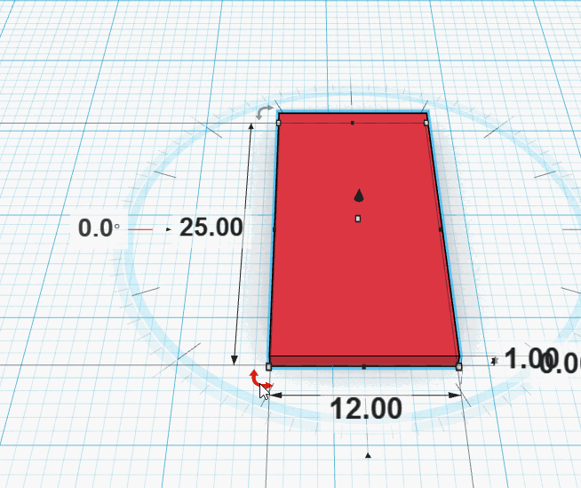
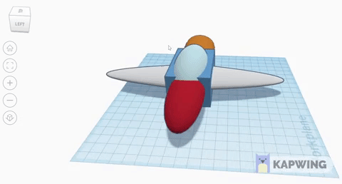
Things we learned before
TINKERCAD
Basic objects
المجسمات البسيطة
Object interaction
تفاعل المجسم
Movement and camera control
الحركة والتحكم في الكاميرا
Studio56.qa

Slide 2
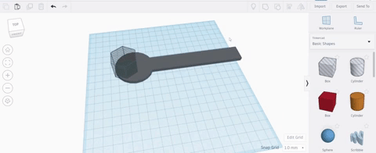
TINKERCAD
Creating hole shapes
عمل اشكال الثقوب
Group objects
جمع المجسمات
Create more complex shapes
عمل اشكال اكثر تعقيدا
Studio56.qa

Slide 3
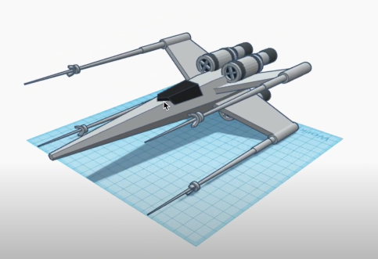
Today you are going to design a cruiser model - X wing and learn how to fabricate it by digital fabrication technology.
ستقوم اليوم بتصميم نموذج لمركبة الفصاء اكس وتعلم كيفية تصنيعها باستخدام تكنولوجيا التصنيع الرقمي.
Studio56.qa
Notes:
Ask participant --- What is digital fabrication? do you have any idea?

Slide 4
التصنيع الرقمي
Digital fabrication
It’s the process of converting digital files on our computers to physical objects using different tools and machines
هو عملية تحويل الملفات الرقمية على الحاسوب إلى أجسام مادية ملموسة باستخدام آلات وأدوات مختلفة
Studio56.qa

Slide 5
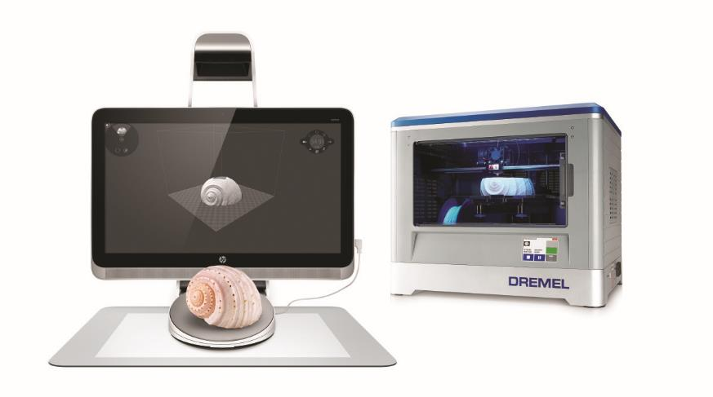
التصنيع الرقمي
Digital fabrication
ماهي هذه الماكنة؟
What is this machine?
Studio56.qa
Notes:
Engage students in discussions, what is this machine ??
Have you heard about this machine before?
Have you seen it before?

Slide 6

تكنولوجيا الطباعة ثلاثية الابعاد
3D Printing Technology
It is manufacturing processes where the designs are manufactured by printing a layer over a layer until the final shape is formed.
هي إحدى تقنيات التصنيع بالإضافة، حيث يتم تصنيع القطع عن طريق طباعة طبقة فوق الأخرى حتى يتكون الشكل النهائي.
Studio56.qa
Notes:
Define the 3D Printer
Display a short video about 3D printing .
Show participants different 3D projects.
Encourage the participants to hold and touch the 3D projects.

Slide 7
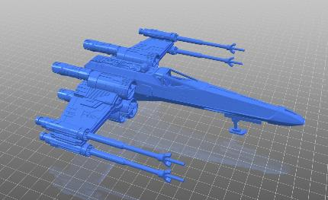
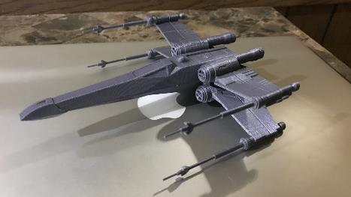
Let's start Tinkering هيا لنبدا التصميم
Studio56.qa

